Slide 1
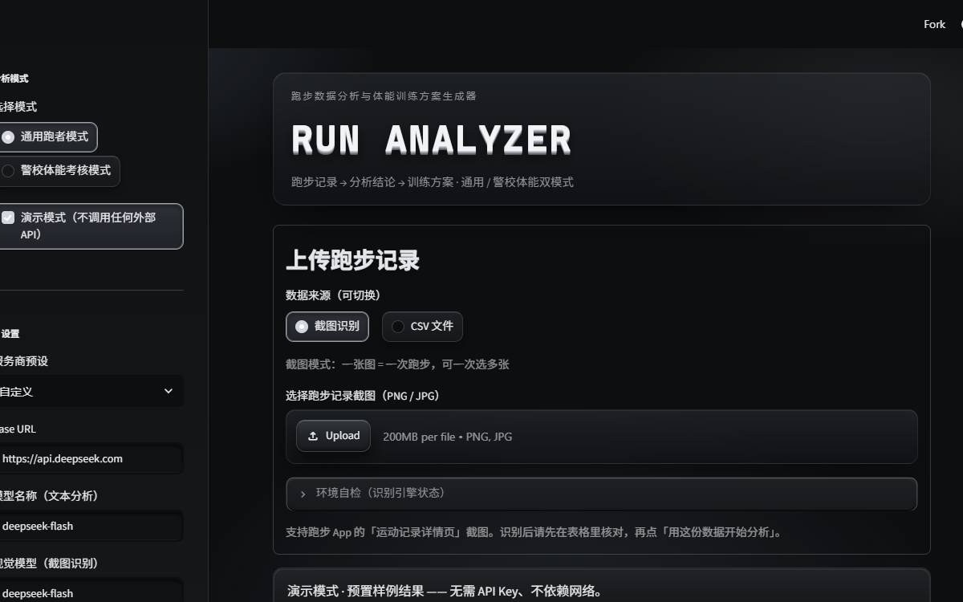
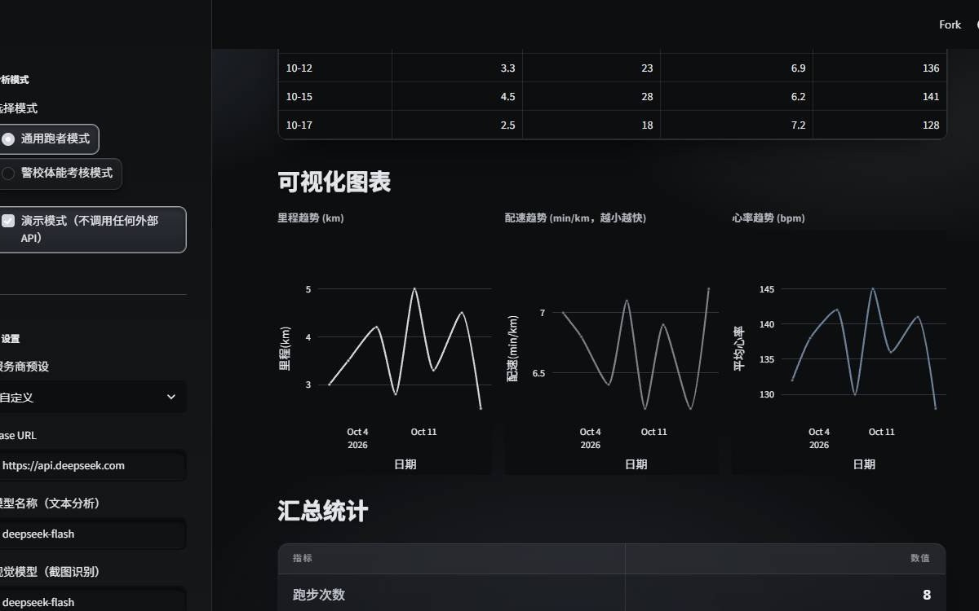
① 作品名称｜跑步数据分析与体能训练方案生成器
RUN ANALYZER
RUN ANALYZER
RUN ANALYZER
RUN ANALYZER
上传跑步截图或 CSV，得到看得懂的分析结论与练得下去的训练方案
② 目标用户 / 场景
④ 核心功能
· 业余跑者 / 学生 / 健身入门
· 警校 1000 米体能考核学员
· 只有跑步 App 截图、没有 CSV 的人
· 截图转 CSV：离线 OCR + 大模型双引擎，识别后可人工校正并导出
· 双模式趋势：通用跑者 / 警校 1000 米折算 + 可调参考线
· 教练知识库：训练学规则约束 AI 输出结构与强度
· 演示模式：零 Key 零网络可演示，异常自动降级
· 三曲线归一化对比 + 四项指标四方图
③ 解决的问题
· 只给图表不给结论，不知下一步练什么
· 想用 AI 先被 Key、401、超时卡住
· 设备给 min/km，体测看 1000 米几秒，口径不一致
· 记录只存在截图里，手工录入成本高
截图上传 / 演示模式
三线对比 / 四方统计
⑤ 技术与 AI 使用
Python · Streamlit · pandas · Plotly · OpenAI 兼容接口
数据警务视角：采集 → 清洗 → 指标 → 决策
A 类：产品内生成结论与方案；B 类：开发中 AI 起草、人判断
⑥ 部署与访问
实测（样例 8 次记录）
⑦ 价值与迭代
云端：runanalyzer-kjvqnr67d357hqecc4ordt.streamlit.app
本地：streamlit run app.py Docker：build + run
累计 28.80 km 平均配速 6.72 min/km
平均心率 136 bpm
最好折算 1000 米 6 分 12 秒
参考目标线 4 分 30 秒，差 1 分 42 秒
价值：把「数据 → 结论 → 方案」缩短为一次上传；
截图即可录入，降低使用门槛。
迭代：TCX / FIT 导入、长期训练负荷、移动端适配。

